Slide 1
ANALIZA SENTIMENTA
METODE OBRADE PRIRODNOG JEZIKA
Bruno Frančišković

Slide 2

Uvod
Analiza sentimenta je tehnika obrade prirodnog jezika koja se koristi za određivanje stava izraženog u tekstu.
Cilj je prepoznati je li tekst pozitivan, negativan ili u nekim slučajevima neutralan kako bi se dobilo razumijevanje javnog mišljenja.

Slide 3
Sadržaj
1) Uvid u analizu sentimenta:
Pregled drugih primjera analize sentimenta.
Upoznavanje s odabranim skupom podataka.
Vizualizacija podataka za bolje razumijevanje.
2) Obrada Podataka:
Čišćenje teksta i priprema za daljnju obradu.
Stvaranje word clouda i trigrama za vizualizaciju.
3) Modeliranje i Evaluacija:
Treniranje modela na podacima za treniranje, testiranje i validaciju.
Prikaz matrice konfuzije i metrika evaluacije.
4) Interaktivni Testni Model:
Demonstracija interaktivnog testiranja na novim recenzijama.

Slide 4

Primjeri analize sentimenta
TURIZAM
MALOPRODAJNE TVRTKE
01
02
Pozitivne recenzije direktno utječu na povećanje broja rezervacija
Povratne informacije
kupaca, prepoznavanje trendova i prilagodba asortimana proizvoda
FINANCIJE
OBRAZOVANJE
03
04
Predviđanje pozitivnih i negativnih tržišnih trendova
Poboljšanje kvaliteta nastave

Slide 5
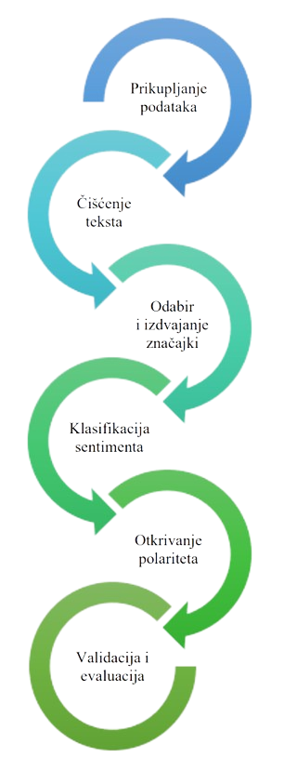
Postupak analize sentimenta

Slide 6
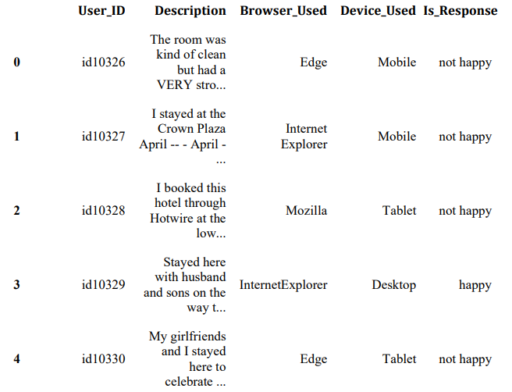
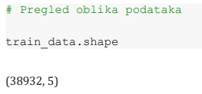
Upoznavanje s odabranim skupom podataka
Skup podataka korišten za ovaj projekt preuzet je s platforme Kaggle.
Ideja je napraviti analizu sentimenta nad brojnim recenzijama hotela.
Ovaj dio koda nam govori da skup podataka "train_data" ima oblik:
(broj redaka, broj stupaca) = (38932, 5)

Slide 7
Vizualizacija podataka
Vizualizacija je korisna za brže razumijevanje podataka, ljudski mozak je sposoban prepoznavati obrasce i trendove lakše kroz slike i grafikone nego kroz tablične podatke.
S našim podacima možemo prikazati koji uređaj su korisnici koristili prilikom davanja recenzije, koji internet preglednik i u konačnici je li njihova recenzija bila pozitivna ili negativna.

Slide 8
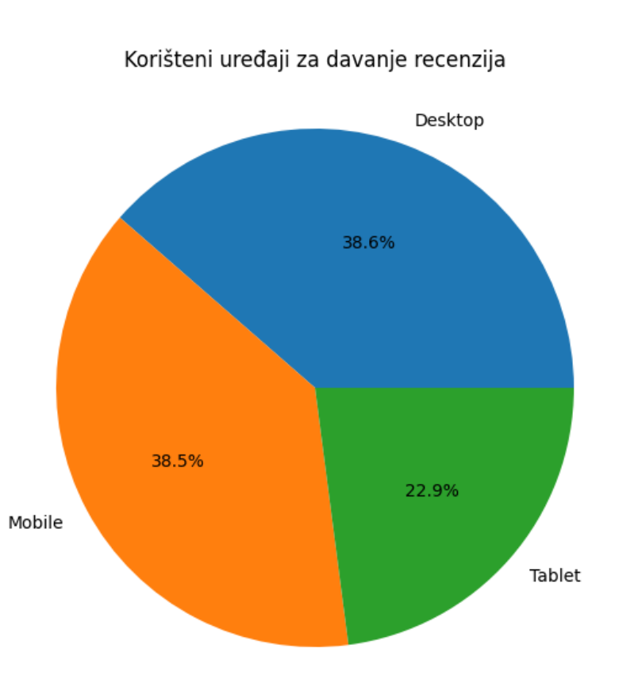



Ova informacija može biti važna za prilagođavanje web stranice ili aplikacije kako bi se osiguralo da su svi korisnici, bez obzira na uređaj koji koriste, zadovoljni i imaju pozitivno iskustvo.
Ako postoji značajna razlika u recenzijama između različitih uređaja, to može sugerirati na potrebu za optimizacijama ili prilagodbama pristupačnosti na određenoj platformi.

Slide 9
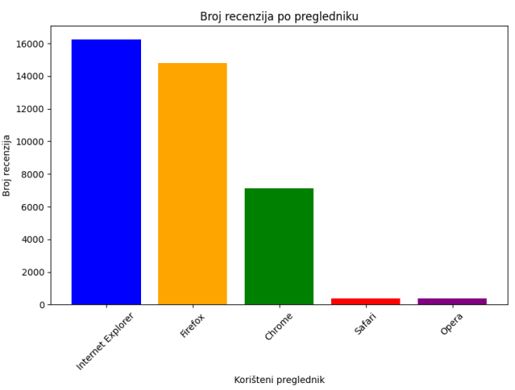
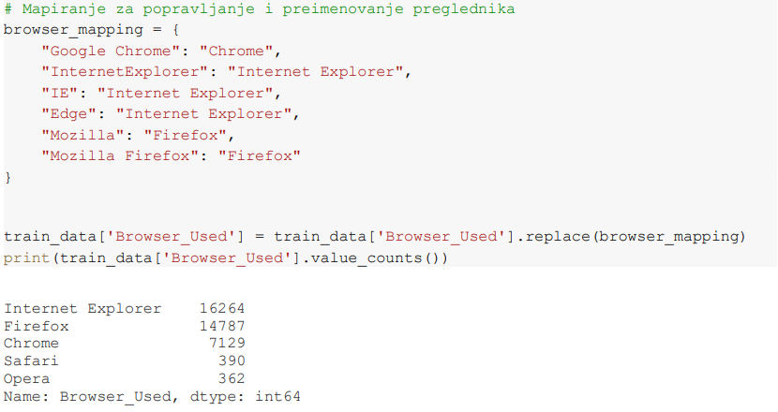
Zbog nedosljednosti unosa podataka potrebno je mapirati preglednike kako bi mogli dobiti pravu analizu korištenih preglednika.

Slide 10
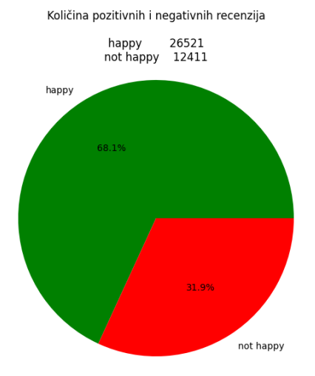
Ovaj graf je ključan za analizu sentimenta jer nam pruža uvid u općenito zadovoljstvo korisnika prema hotelima.

Slide 11

Čišćenje podataka
SpaCy – brza i efikasna NLP biblioteka
open-source biblioteka koja omogućava analizu teksta.
U interneom SpaCy pipeline-u je podržan GloVe (Global Vectors for Word Representation)
GloVe je tehnika za učenje vektorskih reprezentacija riječi.
Koristi globalnu statistiku koja obuhvaća cijeli tekst kako bi generirala vektore koji odražavaju semantičke sličnosti između riječi.

Slide 12

Detalji čišćenja podataka
UKLANJANJE INTERPUNKCIJSKIH ZNAKOVA
PRETVORDBA U
MALA SLOVA
UKLANJANJE SVEGA OSIM RIJECI I RAZMAKA
ZADRZAVANJE SAMO SLOVA I NAVODNIKA
TOKENIZACIJA I DOBIVANJE VEKTORA
POSTAVLJANJE ENGLESKIH STOP RIJECI
UKLANJANJE STOP RIJEČI I RIJEČI "TH"

Slide 13
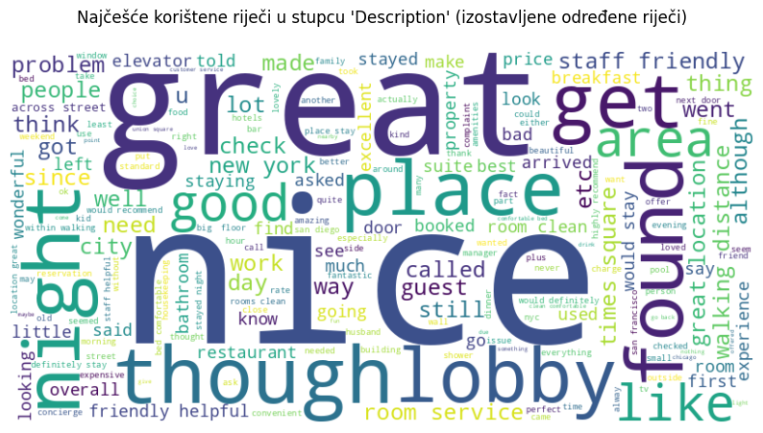

Slide 14
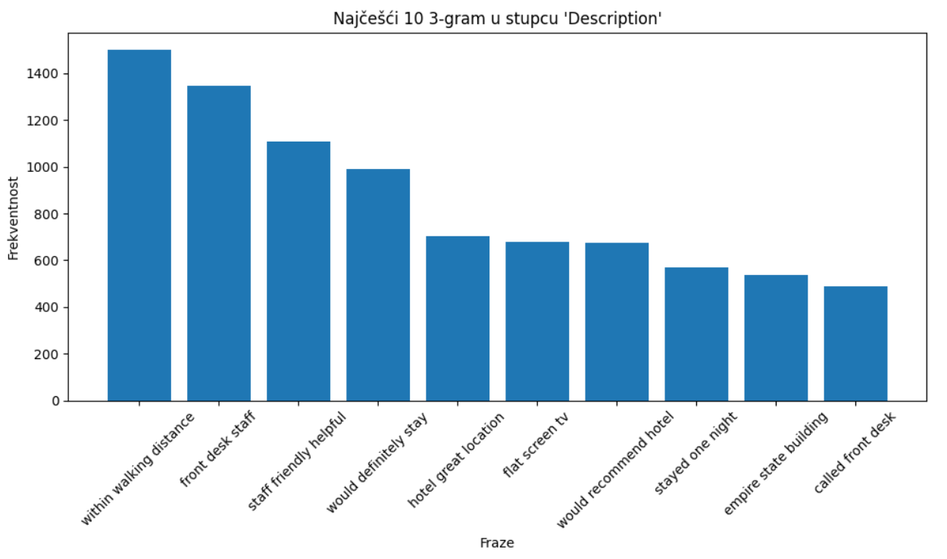
Trigram u NLP-u predstavlja sekvencu od tri uzastopna pojma ili riječi unutar teksta.
Ova tehnika analize teksta koristi se za bolje razumijevanje konteksta i odnosa između riječi.

Slide 15


Treniranje modela
01
02
03
04
Priprema podataka
Tekstualni opisi se čiste pomoću funkcije preprocess_text.
Podaci se mapiraju u numeričke vrijednosti (1 ili 0), ovisno o polaritetu.
Podjela podataka:
Koristi se train_test_split za podjelu podataka na trening (80%), validacijski (10%), i test (10%) skup.
Vektorizacija teksta:
Korištenje spaCy-ja za tokenizaciju i generiranje vektora riječi.
Vektori se pohranjuju u numpy nizove (X_train_vectors, X_val_vectors, X_test_vectors).
Definiranje, kompajliranje i treniranje modela:
Koristi se sekvencijalni model s gusto povezanim slojevima, dropout-om, i sigmoidnim izlazom.
Model se kompajlira s binarnom unakrsnom entropijom, optimizatorom 'adam', i pratećom točnošću.
Trenira se na trening skupu s 500 epoha, batch veličinom 32, uz validaciju na validacijskom skupu.

Slide 16
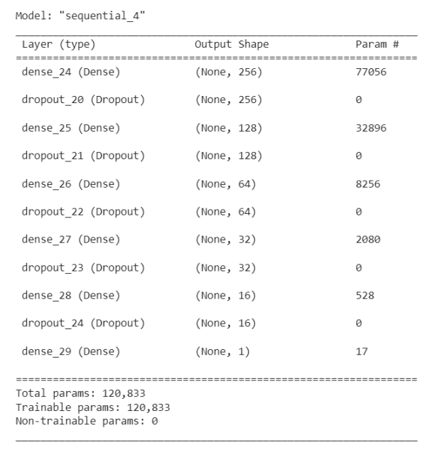

Slide 17

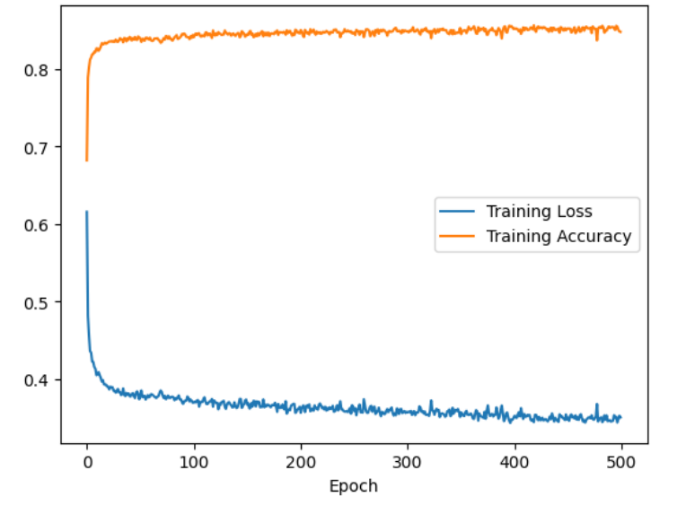
Promjena gubitka (loss) i točnosti (accuracy) tijekom treniranja modela

Slide 18
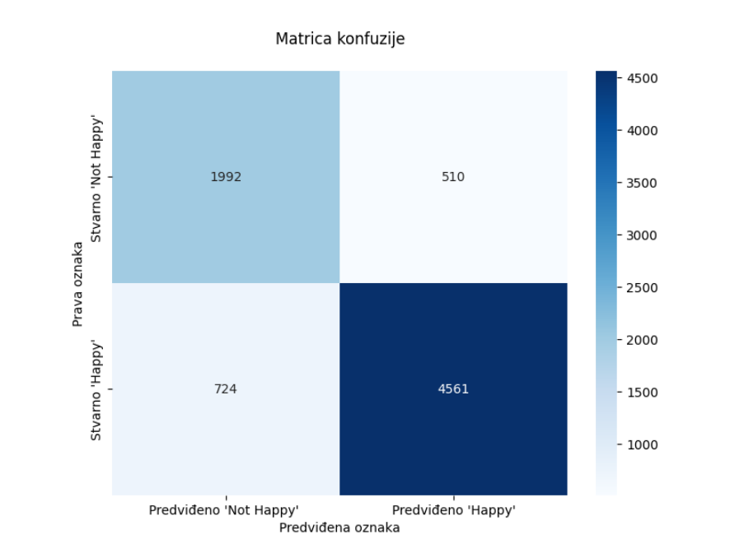

Model je točno identificirao 4561 sretnih recenzija (točno pozitivni rezultati).
Model je točno identificirao 1992 identificirane nesretne recenzije (točno negativni rezultati)
Model je pogrešno klasificirao 510 nesretnih recenzija kao sretne (lažno pozitivni rezultati)
Model je pogrešno klasificirao 724 sretnih recenzija kao nesretnih (lažno negativni rezultati)

Slide 19

Testiranje

Slide 20
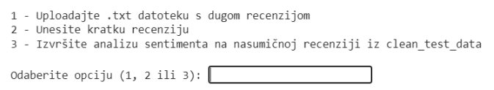
Program omogućuje korisniku analizu sentimenta za recenzije na temelju opcija unosa:
Korisnik može uploadati .txt datoteku s dugom recenzijom.
Korisnik može ručno unijeti kratku recenziju.
Korisnik može odabrati opciju za analizu sentimenta na nasumičnoj recenziji iz prethodno pripremljenih testnih podataka.
Program koristi funkcije za unos, pripremu podataka te analizu sentimenta pomoću treniranog modela. Omogućuje ponovni unos recenzija i nudi detalje o broju i sadržaju recenzije u slučaju opcije 3. Program se izvršava u petlji sve dok korisnik ne odluči završiti unos.

Slide 21
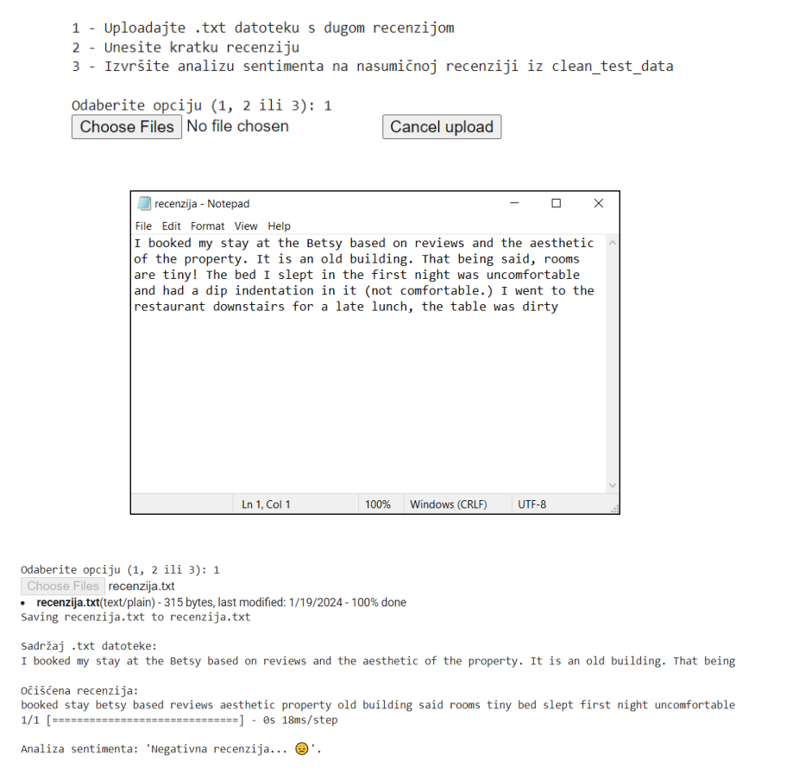
Prva opcija

Slide 23
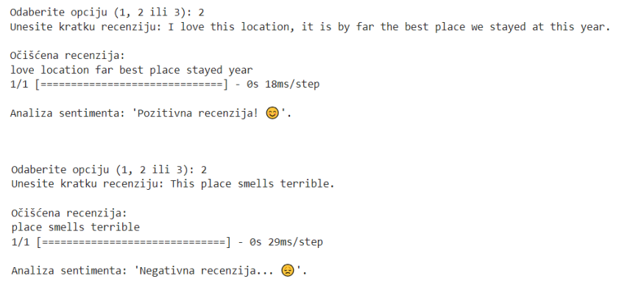
Druga opcija

Slide 24
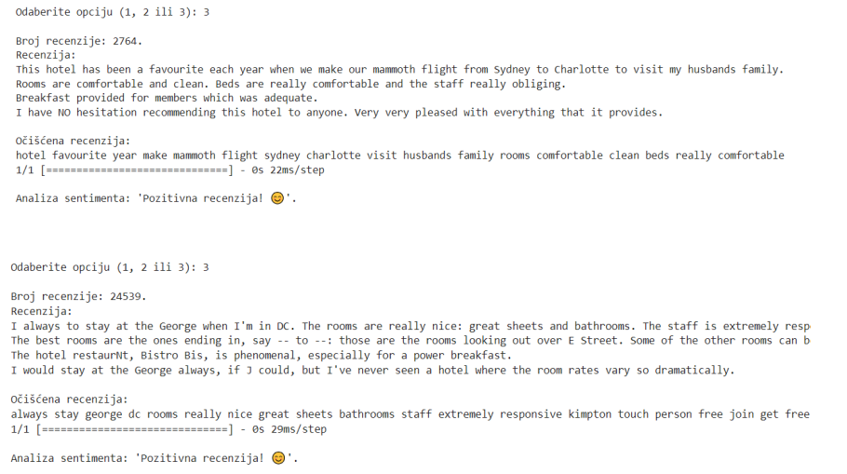
Treća opcija

Slide 25


Hvala na pažnji!

